Slide 1

第二章 控制系统的动态数学模型
本章的基本内容：
2.1 基本环节数学模型的建立
2.2 数学模型的线性化
2.3 拉氏变换及反变换
2.4 传递函数以及典型环节的传递函数
2.5 系统函数方块图及其简化
2.6 系统信号流图及梅逊公式
控制工程基础

Slide 2
本章要熟悉下列内容：
建立基本环节(质量-弹簧-阻尼系统、电路
网络和电机)的数学模型及模型的线性化
重要的分析工具：拉氏变换及反变换
经典控制理论的数学基础：传递函数
控制系统的图形表示：方块图及信号流图
建立实际机电系统的传递函数及方块图
控制工程基础

Slide 3
控制系统的数学模型：描述系统内部物理量(或变量)之间关系的数学表达式。可分为：
静态数学模型：在静态条件下（即变量的各阶
导数为零），描述变量之间关系的代数方程。
动态数学模型：描述变量各阶导数之间关系的微分方程。
如已知输入量及变量的初始条件，对微分方程求解，就可以得到系统输出量的表达式，并由此对系统进行性能分析。
控制工程基础

Slide 4
建立控制系统的数学模型，并在此基础上对控制系统进行分析、综合，是机电控制工程的基本方法。系统数学模型既是分析系统的基础，又是综合设计系统的依据。
经典控制理论采用的数学模型主要以传递函数(Transfer Function，tf)为基础。而现代控制理论采用的数学模型主要以状态空间(State Space,ss)为基础。而以物理定律及实验规律为依据的微分方程又是最基本的数学模型，是列写传递函数和状态空间方程的基础。
控制工程基础

Slide 5
建立数学模型的方法：
1 分析法：对系统各部分的运动机理进行分析，根据它们所依据的物理或化学规律分别列写响应的运动方程。如电学中的基尔霍夫定律，力学中的牛顿定律，热力学定律等。
2 实验法：人为地给系统施加某种测试信号，记录其输出响应，并用适当的数学模型去逼近。这种方法也称系统辨识。
控制工程基础

Slide 6
自动控制理论中数学模型的形式：
时域中：常用微分方程、差分方程和状态方程。
复数域中：常用传递函数和结构图。
频域中：常用频率特性。
控制工程基础

Slide 7
2.1 基本环节数学模型的建立
分析法建立系统数学模型的步骤：
建立物理模型。
列写原始方程。利用物理定律—如牛顿定律、基尔霍夫电流和电压定律、能量守恒定律等。
选定系统的输入量、输出量及状态变量（仅在建立状态空间模型时要求），消去中间变量，建立适当的输入输出模型或状态空间模型。
控制工程基础

Slide 8
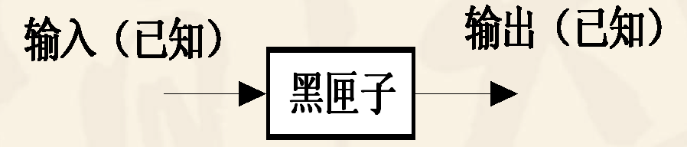
实验法－基于系统辨识的建模方法
已知知识和辨识目的
实验设计--选择实验条件
模型阶次--适合于应用的适当的阶次
参数估计--最小二乘法
模型验证—将实际输出与模型的计算输出进行比较，系统模型需保证两个输出之间在选定意义上的接近
控制工程基础

Slide 9
2.1.1 质量–弹簧–阻尼系统
机电控制系统的受控对象是机械系统。在机械系统中，有些构件具有较大的惯性和刚度，有些构件则惯性小、柔度较大。在集中参数法中，我们将前一类构件的弹性忽略将之视为质量块，而把后一类构件的惯性忽略将之视为无质量弹簧。这样受控对象的机械系统可抽象为质量–弹簧–阻尼系统。
控制工程基础

Slide 10
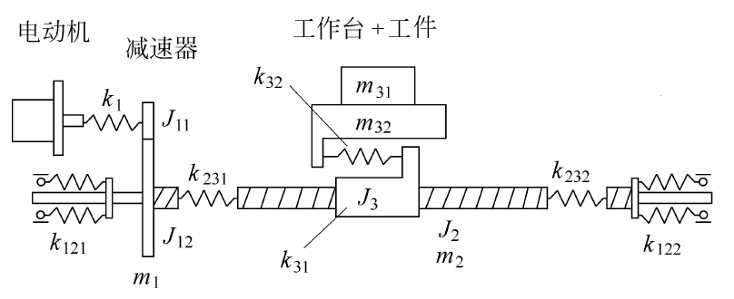
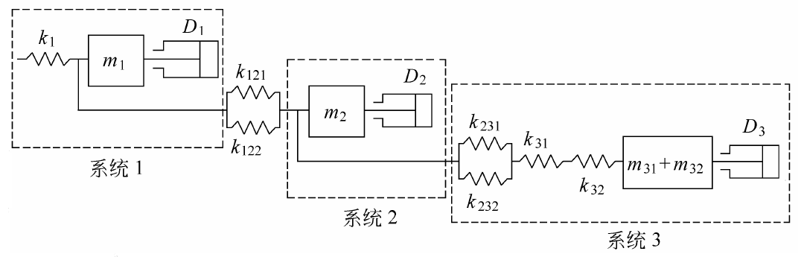
进给传动装置示意图及其等效的力学模型
控制工程基础

Slide 11
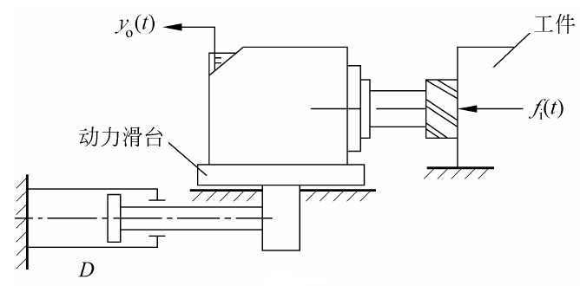
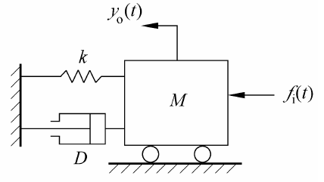
组合机床动力滑台示意图
及其等效的力学模型
控制工程基础

Slide 12
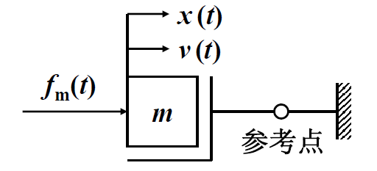
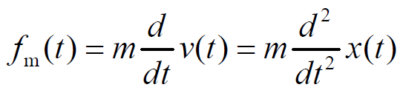
控制系统微分方程的列写
机械系统
机械系统中以各种形式出现的物理现象，都可
简化为质量、弹簧和阻尼三个要素：
质量
控制工程基础

Slide 13
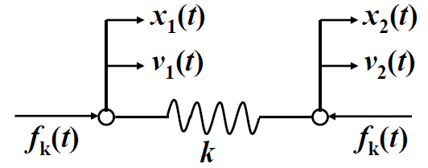
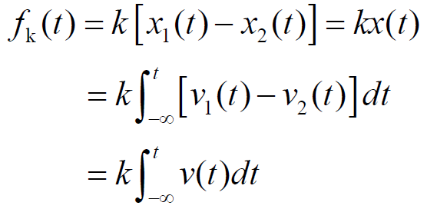
弹簧
对于弹簧，
各点受力相同，
变形量不同。
控制工程基础

Slide 14
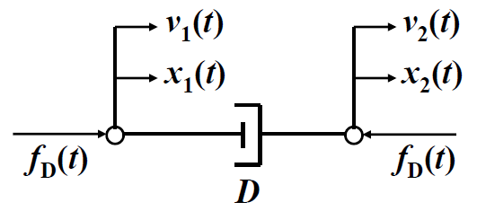
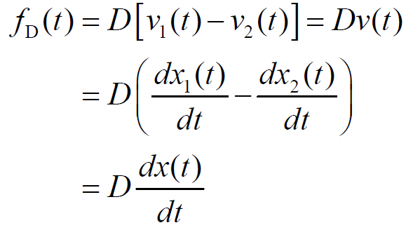
阻尼
控制工程基础

Slide 15
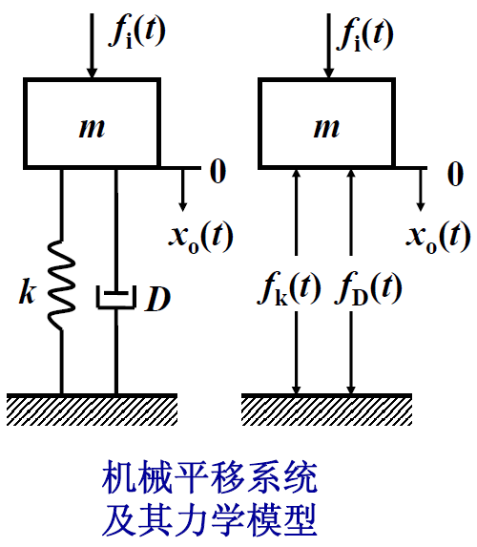
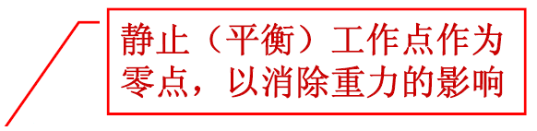
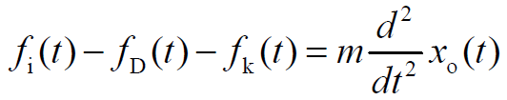

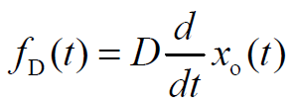
机械平移系统
控制工程基础

Slide 16
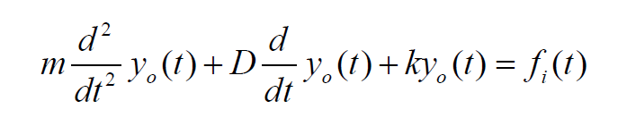
式中，m、D、k通常均为常数，故机械平移系
统可以由二阶常系数微分方程描述。
显然，微分方程的系数取决于系统的结
构参数，而阶次等于系统中独立储能元
件（惯性质量、弹簧）的数量。
控制工程基础

Slide 17
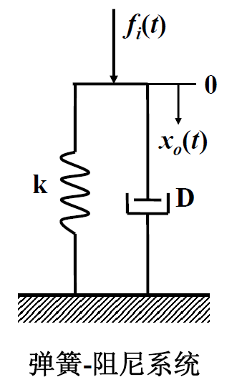

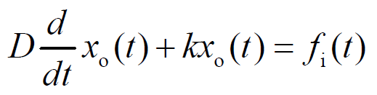
弹簧－阻尼系统
系统运动方程为一阶常系数微分方程。
控制工程基础

Slide 18
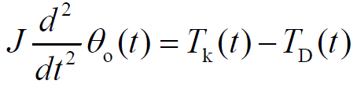

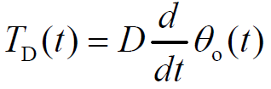
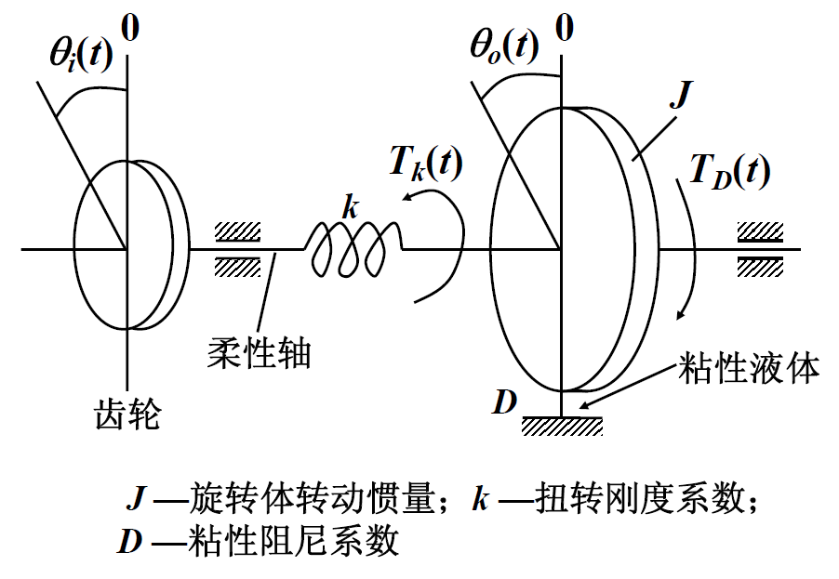
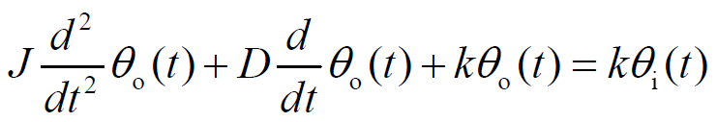
机械旋转系统
控制工程基础

Slide 19
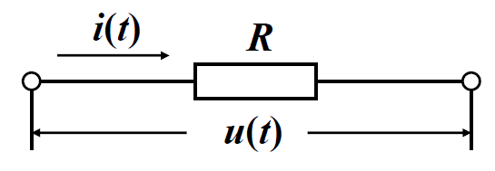

电气系统
电气系统三个基本元件：电阻、电容和电感。
电阻
控制工程基础

Slide 20
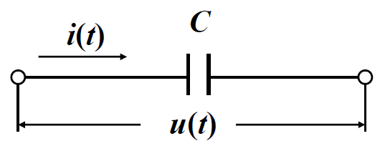
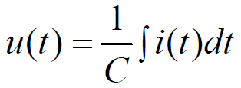
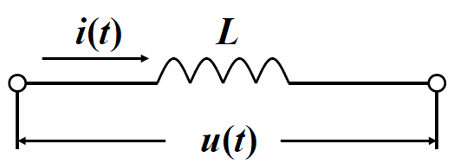
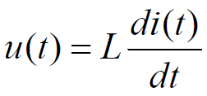
电容
电感
控制工程基础

Slide 21
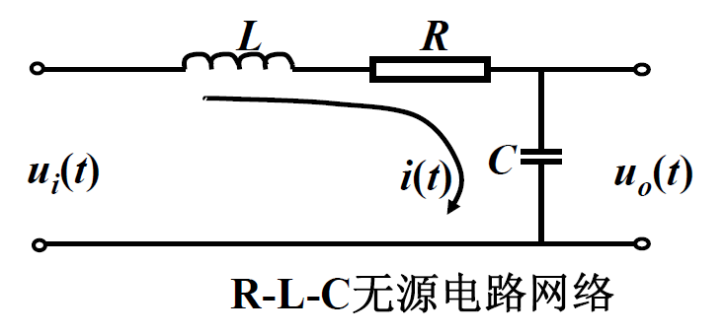
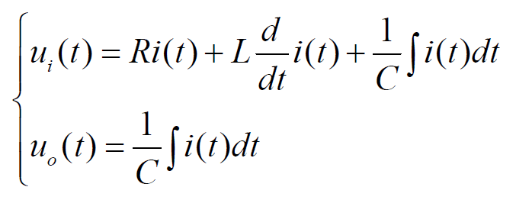
R-L-C无源电路网络
控制工程基础

Slide 22
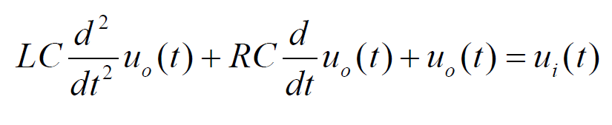
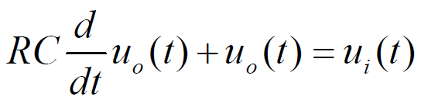
一般R、L、C均为常数，上式为二阶常系数微
分方程。
若L=0，则系统简化为：
控制工程基础

Slide 23
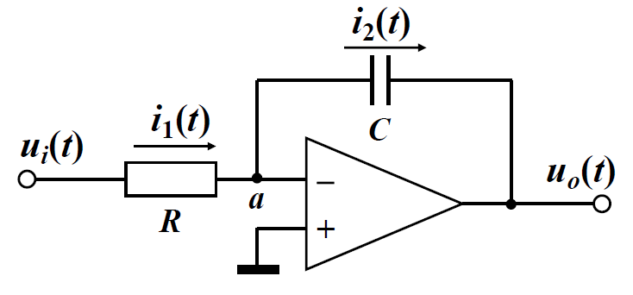
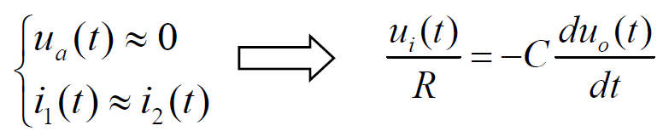
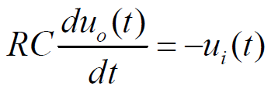
有源电路网络
即：
控制工程基础

Slide 24
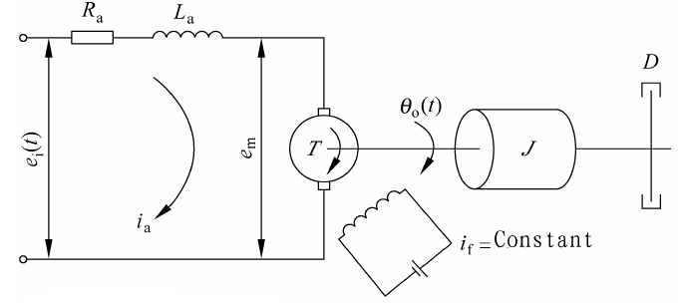

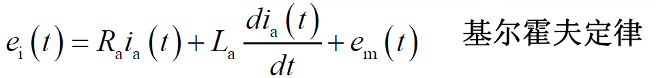
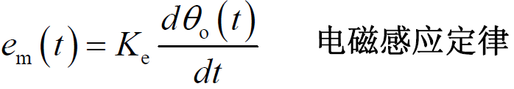
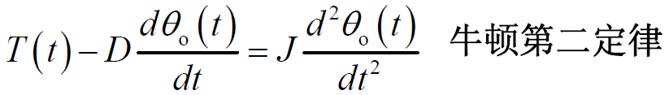
电动机
控制工程基础

Slide 25
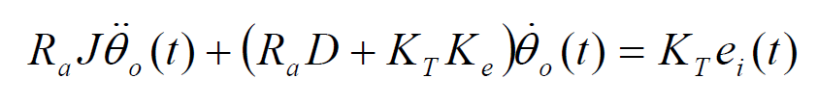
为电枢控制式直流电动机的控制系统的动态数学模型。
当电机电枢电感较小时, 通常可忽略不计，
系统微分方程可简化为
控制工程基础

Slide 26
小结
物理本质不同的系统，可以有相同的数学模
型，从而可以抛开系统的物理属性，用同一
方法进行具有普遍意义的分析研究（信息方
法）
从动态性能看，在相同形式的输入作用
下，数学模型相同而物理本质不同的系统
其输出响应相似。相似系统是控制理论中
进行实验模拟的基础
控制工程基础

Slide 27
通常情况下，元件或系统微分方程的阶次等
于元件或系统中所包含的独立储能元（惯性
质量、弹性要素、电感、电容等）的个数；
因为系统每增加一个独立储能元，其内部就
多一层能量（信息）的交换
系统的动态特性是系统的固有特性，仅
取决于系统的结构及其参数，与系统的输
入无关。
控制工程基础

Slide 28



线性系统与非线性系统
线性系统
可以用线性微分方程描述的系统。如果方程的系数为常数，则为线性定常系统；如果方程的系数是时间t的函数，则为线性时变系统；线性是指系统满足叠加原理，即：
可加性：
齐次性：
或：
控制工程基础

Slide 29
线性系统与非线性系统
非线性系统
用非线性微分方程描述的系统。非线性系统不
满足叠加原理。
实际的系统通常都是非线性的，线性只在一定
的工作范围内成立。
为分析方便，通常在合理的条件下，
将非线性系统简化为线性系统处理。
控制工程基础

Slide 30
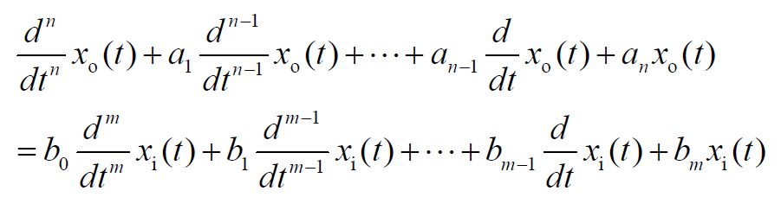
线性系统微分方程的一般形式
式中，a₁，a₂，…，a_{n}和b₀，b₁，…，b_{m}
为由系统结构参数决定的实常数，
m≤n。
控制工程基础

Slide 31
二、非线性数学模型的线性化
线性化问题的提出
非线性现象：机械系统中的高速阻尼器，阻
尼力与速度的平方成反比；齿轮啮合系统由
于间隙的存在导致的非线性传输特性；具有
铁芯的电感，电流与电压的非线性关系等。
线性化：在一定条件下作某种近似或
缩小系统工作范围，将非线性微分方程
近似为线性微分方程进行处理。
控制工程基础

Slide 32
线性化的提出
线性系统是有条件存在的，只在一定的工作
范围内具有线性特性；
非线性系统的分析和综合是非常复杂的；
对于实际系统而言，在一定条件下，采用线
性化模型近似代替非线性模型进行处理，能
够满足实际需要。
控制工程基础

Slide 33
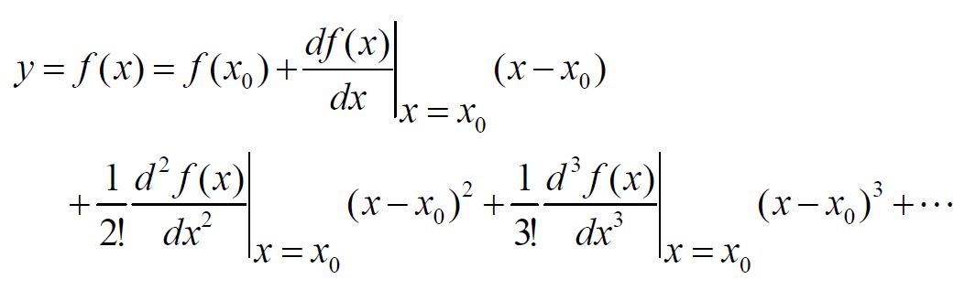
非线性系统数学模型的线性化
泰勒级数展开法
函数y = f(x) 在其平衡点(x₀, y₀) 附近的泰勒级
数展开式为：
控制工程基础

Slide 34
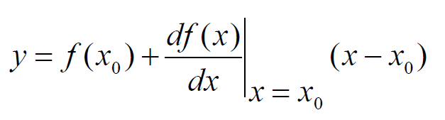
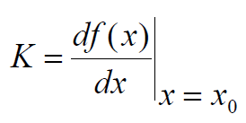
略去含有高于一次的增量Δx=x-x₀ 的项，则：
或：y - y₀ = Δy = KΔx， 其中：
上式即为非线性系统的线性化模型，称为增量方
程。y₀ = f (x₀)称为系统的静态方程。
由于反馈系统不允许出现大的偏差，因此，这种
线性化方法对于闭环控制系统具有实际意义。
控制工程基础

Slide 35
增量方程的数学含义就是将参考坐标的原点移
到系统或元件的平衡工作点上，对于实际系统
就是以正常工作状态为研究系统运动的起始
点，这时，系统所有的初始条件均为零。
对多变量系统，如：y = f (x₁, x₂)，同样可采用
泰勒级数展开获得线性化的增量方程。
控制工程基础

Slide 36
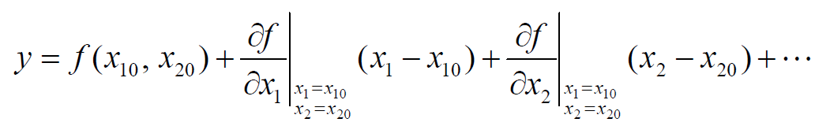


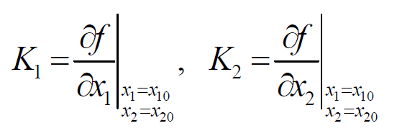
增量方程：
静态方程：
其中：
控制工程基础

Slide 37
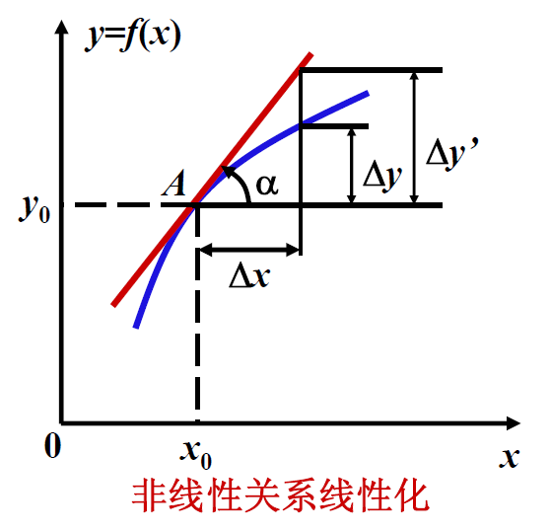

滑动线性化——切线法
线性化增量方程为：
切线法是泰勒级
数法的特例。
控制工程基础

Slide 38
系统线性化微分方程的建立
步骤
确定系统各组成元件在平衡态的工作点；
列出各组成元件在工作点附近的增量方程；
消除中间变量，得到以增量表示的线性化微
分方程。
控制工程基础

Slide 39
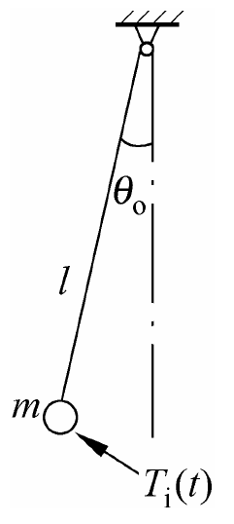



实例：单摆运动线性化
解：根据牛顿第二定律：
将非线性项
在点θ_{o} = 0附近泰勒展开
控制工程基础

Slide 40
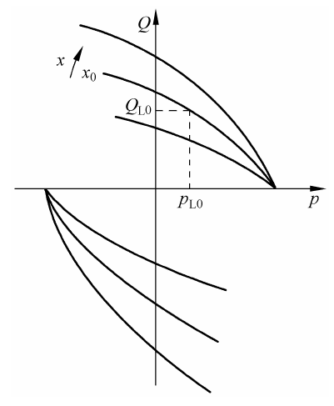
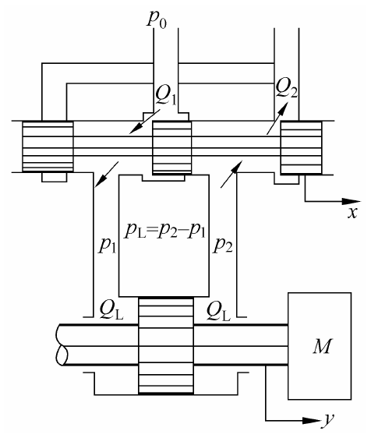
实例：阀控液压缸
控制工程基础

Slide 41

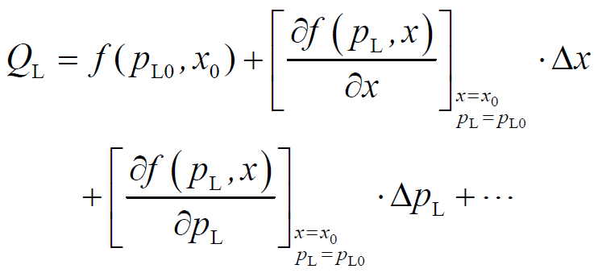


控制工程基础

Slide 42




液压缸工作腔流动连续性方程为：
液压缸力平衡方程为：
控制工程基础

Slide 43







线性化方法：假设变量相对于某一工作状态（平衡点）偏差很小。设系统的函数关系为：
如果系统的工作平衡点为 ，则方程可以在点 附近台劳展开：
如果 很小，可以忽略其高阶项，因此上述方
程可写成增量方程形式：
其中：
控制工程基础

Slide 44
线性化处理的注意事项
线性化方程的系数与平衡工作点的选择有关；
线性化是有条件的，必须注意线性化方程适用的工作范围；
某些典型的本质非线性，如继电器特
性、间隙、死区、摩擦等，由于存在不连
续点，不能通过泰勒展开进行线性化，只
有当它们对系统影响很小时才能忽略不
计，否则只能作为非线性问题处理。
控制工程基础

Slide 45




控制工程基础

Slide 46
三、拉氏变换和拉氏反变换
Laplace（拉普拉斯）变换是描述、分析连续、线性、时不变系统的重要工具！
控制工程基础

Slide 47



拉氏变换的定义
设函数f(t) (t≥0) 在任一有限区间上分段连续，
且存在一正实常数σ，使得：
则函数f(t) 的拉氏变换存在，并定义为：
式中：s = σ + jω（σ，ω均为实数）为复变数；
称为拉普拉斯积分
控制工程基础

Slide 48

F(s) 称为函数f(t) 的拉氏变换或象函数，
它是一个复变函数；f(t) 称为F(s) 的原函数；
L为拉氏变换的符号。
拉氏变换可理解为广义单边傅立叶变换。
傅氏变换建立了时域和频域间的联系，而拉氏
变换建立了时域和复频域间的联系。
控制工程基础

Slide 49




几种典型函数的拉氏变换
单位阶跃函数1(t)
控制工程基础

Slide 50




指数函数
（a为常数）
控制工程基础

Slide 51





正弦函数与余弦函数
由欧拉公式，有：
控制工程基础

Slide 52



从而：
同理：
控制工程基础

Slide 53





单位脉冲函数δ (t)
由洛必达法则：
所以：
控制工程基础

Slide 54




单位速度函数（斜坡函数）
所以：
控制工程基础

Slide 55




单位加速度函数
所以：
控制工程基础

Slide 56


幂函数t ^{n} ⋅1(t)
函数的拉氏变换通常可以由拉氏变换表直
接或通过一定的转换得到。
控制工程基础

Slide 57


拉氏变换积分下限的说明
在某些情况下，函数f(t) 在t = 0 处有一个脉冲
函数。这时必须明确拉氏变换的积分下限是0－
还是0⁺，并相应记为：
控制工程基础

Slide 58
拉氏变换的主要定理
叠加定理
齐次性：L[af(t)]=aL[f(t)]，a为常数；
叠加性：L[af₁(t)+bf₂(t)]=aL[f₁(t)]+bL[f₂(t)]
a，b为常数；。
显然，拉氏变换为线性变换。
控制工程基础

Slide 59



实微分定理
证明：
由于
即：
控制工程基础

Slide 60


所以：
同样有：
式中，f ′(0) , f ′′(0) ，……为函数f(t) 的各
阶导数在t=0 时的值。
控制工程基础

Slide 61

当f(t) 及其各阶导数在t = 0 时刻的值均为零时（零初始条件）：
控制工程基础

Slide 62

当f(t) 在t=0 处具有间断点时，df(t)/dt 在t=0
处将包含一个脉冲函数。故若f(0⁺) ≠ f(0－)，
则：
控制工程基础

Slide 63



复微分定理
若L[f(t)]=F(s)，则除了F(s)的极点之外，有：
控制工程基础

Slide 64



积分定理
当初始条件为零时：
若f(0⁺) ≠ f(0－)，则：
控制工程基础

Slide 65




证明：
控制工程基础

Slide 66


同样：
在t = 0 时刻的值均为零时（零初始条件）：
控制工程基础

Slide 67


延迟定理
设当t<0 时，f(t)=0，则对任意τ ≥0，有：
控制工程基础

Slide 68





衰减定理
例：
控制工程基础

Slide 69



初值定理
证明：
即：
初值定理建立了函数f(t) 在t=0⁺ 处的初值与函数
sF(s)在s趋于无穷远处的值间的关系。
控制工程基础

Slide 70


终值定理
若F(s)的所有极点位于左半s 平面， 即：
则：
终值定理说明f(t) 稳定值与sF(s) 在s=0时的值相同。
控制工程基础

Slide 71




证明：
又由于：
即：
控制工程基础

Slide 72


卷积定理
其中，f(t)∗g(t) 表示函数f(t) 和g(t) 的卷积。
若t<0 时， f(t)=g(t)=0，则f(t) 和g(t) 的卷积可
表示为：
控制工程基础

Slide 73

证明：
控制工程基础

Slide 74



时间比例尺的改变
例：
控制工程基础

Slide 75

拉氏反变换
L⁻¹为拉氏反变换的符号。
这种通过复变函数积分求拉氏反变换的方法比
较繁琐，对于有理分式的象函数，可将其化成
典型函数象函数叠加的形式，根据拉氏变换反
查表，即可写出相应的原函数。
控制工程基础

Slide 76


如果f(t)的拉氏变换F(s)已分解成为下列分量：
假定F₁(s), F₂(s), …，F_{n}(s)的拉氏反变换可以容易地
求出，则：
控制工程基础

Slide 77


在控制理论中，通常：
为了应用上述方法，将F(s)写成下面的形式：
使分母A(s)=0 的根，称为F(s)的极点；
使分子B(s)=0 的根，称为F(s)的零点。
此时，即可将F(s)展开成部分分式。
控制工程基础

Slide 78



求解拉氏反变换的部分分式法
F(s)只含有不同的实数极点
式中，A_{i}为常数，称为s = -p_{i}极点处的留数。
于是：
控制工程基础

Slide 79




例：求F(s)的原函数。
解：
控制工程基础

Slide 80



即：
控制工程基础

Slide 81

求解拉氏反变换的部分分式法
F(s) 含有共轭复数极点
假设F(s)含有一对共轭复数极点-p₁、-p₂，其余极
点均为各不相同的实数极点，则：
式中，A₁和A₂的值由下式求解：
上式为复数方程，令方程两端实部、虚部分别相
等即可确定A₁和A₂的值。
控制工程基础

Slide 82


求解拉氏反变换的部分分式法
F(s) 含有共轭复数极点
注意，此时F(s)仍可分解为下列形式：
由于p₁、p₂为共轭复数，因此， A₁和A₂的也为
共轭复数。
控制工程基础

Slide 83




例：求F(s)的原函数。
解：
控制工程基础

Slide 84


即：
所以：
控制工程基础

Slide 85


控制工程基础

Slide 86



查拉氏变换表：
控制工程基础

Slide 87



例：求F(s)的原函数。
解法二：
控制工程基础

Slide 88



控制工程基础

Slide 89


求解拉氏反变换的部分分式法
F(s) 含有重极点
设F(s)存在r重极点-p₀，其余极点均不同，则：
式中，A_{r+1}，…，A_{n}利用前面的方法求解。
控制工程基础

Slide 90




控制工程基础

Slide 91


注意到：
所以：
控制工程基础

Slide 92




例：求F(s)的原函数。
解：
控制工程基础

Slide 93



则
控制工程基础

Slide 94
应用拉氏变换解线性微分方程
求解步骤
将微分方程通过拉氏变换变为s 的代数方程；
解代数方程，得到有关变量的拉氏变换表达式；
应用拉氏反变换，得到微分方程的时域解。
控制工程基础

Slide 95

拉氏变换法求解线性微分方程的过程
控制工程基础

Slide 96


例：设系统微分方程为，
若x_{i} (t) =1(t)，初始条件分别为x'_{o}(0)、x_{o}(0)，
试求x_{o}(t)。
解：
对微分方程左边进行拉氏变换：
控制工程基础

Slide 97



即：
控制工程基础

Slide 98



对微分方程右边进行拉氏变换：
从而：
控制工程基础

Slide 99





控制工程基础

Slide 100


所以：
查拉氏变换表得：
控制工程基础

Slide 101

当初始状态为零时：
由上述实例可见：
应用拉氏变换法求解微分方程时，由于初始
条件已自动地包含在微分方程的拉氏变换式
中，因此，不需要根据初始条件求积分常数
的值就可得到微分方程的全解。
如果所有的初始条件为零，微分方程的拉
氏变换可以简单地用s^{n}代替d^{n}/dt^{n}得到。
控制工程基础

Slide 102

四、传递函数以及典型环节的传递函数
传递函数的概念和定义
在零初始条件下，线性定常系统输出量的拉氏
变换与引起该输出的输入量的拉氏变换之比。
零初始条件
t < 0 时，输入量及其各阶导数均为0；
t < 0 时，输出量及其各阶导数也均为0。
控制工程基础

Slide 103



设线性定常系统的微分方程为
在零初始条件下
则零初始条件下，系统传递函数为
控制工程基础

Slide 104
传递函数具有以下特点：
比微分方程简单。通过拉氏变换，实数域复杂的微
积分运算已经转化为简单的代数运算；
输入典型信号时，其输出与传递函数有一定对应关
系。例如当输入是单位脉冲函数时，输入的象函数
为1，其输出象函数与传递函数相同；
令传递函数中的s=jω，则系统可在频率域内分析
（详见第四章）；
G(s) 的零极点分布决定系统动态特性。
控制工程基础

Slide 105

表2-2 等效弹性刚度说明
控制工程基础

Slide 106

表2-3 复阻抗说明
控制工程基础

Slide 107




传递函数求解示例
质量-弹簧-阻尼系统的传递函数
所有初始条件均为零时，其拉氏变换为：
按照定义，系统的传递函数为：
控制工程基础

Slide 108




传递函数求解示例
R-L-C无源电路网络的传递函数
所有初始条件均为零时，其拉氏变换为：
按照定义，系统的传递函数为：
控制工程基础

Slide 109


传递函数的一般形式
考虑线性定常系统
当初始条件全为零时，对上式进行拉氏变换
可得系统传递函数的一般形式：
控制工程基础

Slide 110

特征方程、零点和极点
特征方程
令：
则：
N(s) = 0 称为系统的特征方程，特征方程的根称为
系统的特征根。特征方程决定着系统的动态特性。
N(s) 中s 的最高阶次等于系统的阶次。
控制工程基础

Slide 111

当s = 0 时：
式中，K 称为系统的放大系数或增益。
从微分方程的角度看，此时相当于所有的
导数项都为零。因此，K 反应了系统处于静
态时，输出与输入的比值。
控制工程基础

Slide 112



零点和极点
将G(s) 写成下面的形式：
式中，
的根
称为传递函数的零点；
的根
称为传递函数的极点。
系统传递函数的极点就是系统的特征根。零点
和极点的数值完全取决于系统的结构参数。
控制工程基础

Slide 113

零点、极点分布图
将传递函数的零、极点
表示在复平面上的图形
称为传递函数的零、极
点分布图。图中，零点
用“O”表示，极点用
“×”表示。
控制工程基础

Slide 114
传递函数的几点说明
传递函数是一种以系统参数表示的线性定常
系统输入量与输出量之间的关系式；传递函
数的概念通常只适用于线性定常系统；
传递函数是s 的复变函数。传递函数中的各
项系数和相应微分方程中的各项系数对应相
等，完全取决于系统结构参数；
控制工程基础

Slide 115
传递函数是在零初始条件下定义的，即在零
时刻之前，系统对所给定的平衡工作点处于
相对静止状态。因此，传递函数原则上不能
反映系统在非零初始条件下的全部运动规律；
传递函数只能表示系统输入与输出的关系，
无法描述系统内部中间变量的变化情况；
一个传递函数只能表示一个输入对一个输出的
关系，只适合于单输入-单输出系统的描述。
控制工程基础

Slide 116


脉冲响应函数
初始条件为0时，系统在单位脉冲输入作用下的
输出响应的拉氏变换为：
即：
g(t)称为系统的脉冲响应函数（权函数）。
系统的脉冲响应函数与传递函数包含关于系统
动态特性的相同信息。
控制工程基础

Slide 117


注意到复数域相乘等同于时域内卷积，因此由：
知线性系统在任意输入作用下，其时域出：
式中，当t < 0时，g(t) = x(t) = 0。
控制工程基础

Slide 118
典型环节及其传递函数
环节
具有某种确定信息传递关系的元件、元件组或
元件的一部分称为一个环节。经常遇到的环节
称为典型环节。
任何复杂的系统总可归结为由一些典型环节
所组成。
控制工程基础

Slide 119






传递函数表达式包含六种不同的因子，即：
控制工程基础

Slide 120



实际系统中还存在纯时间延迟现象，输出完全
复现输入，但延迟了时间τ，即x_{o}(t) = x_{i}(t-τ)，
此时：
或：
因此，除了上述六种典型环节外，还有
一类典型环节：
控制工程基础

Slide 121

典型环节示例
比例环节
输出量不失真、无惯性地跟随输入量，两者成
比例关系。
其运动方程为：
x_{o}(t)、x_{i}(t)—分别为环节的输出和输入量；
K—比例系数，等于输出量与输入量之比。
控制工程基础

Slide 122





比例环节的传递函数为：
控制工程基础

Slide 123


惯性环节
凡运动方程为一阶微分方程：
形式的环节称为惯性环节。
式中，K—环节增益（放大系数）；
其传递函数为：
T—时间常数，表征环节的惯性，和环节结构参数有关。
控制工程基础

Slide 124



如：弹簧-阻尼器环节
控制工程基础

Slide 125
如：弹簧-阻尼器环节
控制工程基础

Slide 126


微分环节
输出量正比于输入量的微分。
运动方程为：
其传递函数为：
式中，τ — 微分环节的时间常数
在物理系统中微分环节不独立存在，而
是和其它环节一起出现。
控制工程基础

Slide 127



如：测速发电机
无负载时：
式中， K_{t}为电机常数。
控制工程基础

Slide 128





如：无源微分网络
显然，无源微分网络包括有惯性环节和微分环节，
称之为惯性微分环节，只有当|Ts|<<1时，才近似为
微分环节。
控制工程基础

Slide 129



如：有源微分网络
控制工程基础

Slide 130

除了上述纯微分环节外，还有一类一阶微分环
节，其传递函数为：
微分环节的输出是输入的导数，即输出反
映了输入信号的变化趋势，从而给系统以
有关输入变化趋势的预告。因此，微分环
节常用来改善控制系统的动态性能。
控制工程基础

Slide 131


积分环节
输出量正比于输入量对时间的积分。
运动方程为：
其传递函数为：
式中，T — 积分环节的时间常数
控制工程基础

Slide 132

积分环节的特点
输出量取决于输入量对时间的积累过程。
且具有记忆功能；
具有明显的滞后作用。
如当输入量为常值A 时，由于：
输出量须经过时间T 才能达到输入量在
t = 0 时的值A。
积分环节常用来改善系统的稳态性能。
控制工程基础

Slide 133



如：有源积分网络
控制工程基础

Slide 134



如：液压缸
控制工程基础

Slide 135


二阶振荡环节
含有两个独立的储能元件，且所存储的能量能
够相互转换，从而导致输出带有振荡的性质，
运动方程为：
其传递函数为：
控制工程基础

Slide 136

二阶振荡环节
式中，T—振荡环节的时间常数
ζ—阻尼比，对于振荡环节，0<ζ<1
K—比例系数
振荡环节传递函数的另一常用标准形式为
（K=1）：
ω_{n}称为无阻尼自振角频率。
控制工程基础

Slide 137




如：质量-弹簧-阻尼系统
其传递函数为：
式中，
当C < 2 （mk）^{1/2} 时，为振荡环节。
控制工程基础

Slide 138


延迟环节
运动方程：
传递函数：
式中，τ为纯延迟时间
延迟环节与惯性环节的区别：
惯性环节从输入开始时刻起就已有输出，仅由于惯
性，输出要滞后一段时间才接近所要求的输出值；
延迟环节从输入开始之初，在0 ~ τ 时间内，没有输
出，但t=τ 之后，输出完全等于输入。
控制工程基础

Slide 139


延迟环节
控制工程基础

Slide 140
小结
环节是根据微分方程划分的，不是具体的
物理装置或元件；
一个环节往往由几个元件之间的运动特性
共同组成；
同一元件在不同系统中作用不同，输入输
出的物理量不同，可起到不同环节的作用。
控制工程基础

Slide 141
五、系统方框图和信号流图
系统方框图
系统方框图是控制系统的动态数学模型
的图解形式。可以形象直观地描述系统中各
元件间的相互关系及其功能以及信号在系统
中的传递、变换过程。
注意：即使描述系统的数学关系式相
同，其方框图也不一定相同。
控制工程基础

Slide 142

方框图的结构要素
信号线
带有箭头的直线，箭头表示信号的传递方
向，直线旁标记信号的时间函数或象函数。
控制工程基础

Slide 143

信号引出点（线）
表示信号引出或测量的位置和传递方向。
同一信号线上引出的信号，其性质、大小完
全一样。
控制工程基础

Slide 144


函数方框(环节)
传递函数的图解表示。
函数方框具有运算功能，即：
控制工程基础

Slide 145

求和点（比较点、综合点）
信号之间代数加减运算的图解。用符号“⊗”
及相应的信号箭头表示，每个箭头前方的
“+”或“-”表示加上此信号或减去此信号。
相邻求和点可以互换、合并、分解，即满
足代数运算的交换律、结合律和分配律。
控制工程基础

Slide 146

求和点（比较点、综合点）
求和点可以有多个输入，但输出是唯一的。
控制工程基础

Slide 147

任何系统都可以由信号线、函数方框、信号
引出点及求和点组成的方框图来表示。
控制工程基础

Slide 148
系统方框图的建立
步骤
建立系统各元部件的微分方程,明确信号
的因果关系（输入/输出）。
对上述微分方程进行拉氏变换，绘制各部
件的方框图。
按照信号在系统中的传递、变换过程，依
次将各部件的方框图连接起来，得到系统
的方框图。
控制工程基础

Slide 149








示例
无源RC网络
拉氏变换得：
控制工程基础

Slide 150

示例
无源RC网络
从而可得系统各方框单元及其方框图。
控制工程基础

Slide 151

示例
无源RC电路网络系统方框图
控制工程基础

Slide 152


示例
机械系统
控制工程基础

Slide 153





示例
机械系统
微分方程：
控制工程基础

Slide 154





示例
机械系统
拉氏变换：
控制工程基础

Slide 155





示例
机械系统
（a）
（b）
控制工程基础

Slide 156




示例
机械系统
（b）
（c）
控制工程基础

Slide 157

示例
机械系统方框图
控制工程基础

Slide 158



系统方框图的简化
方框图的运算法则
串联连接
控制工程基础

Slide 159


方框图的运算法则
并联连接
控制工程基础

Slide 160






方框图的运算法则
反馈连接
控制工程基础

Slide 161




方框图的等效变换法则
求和点的移动
求和点前移
求和点后移
控制工程基础

Slide 162




方框图的等效变换法则
引出点的移动
引出点前移
引出点后移
控制工程基础

Slide 163
由方框图的求系统传递函数
基本思路：
利用等效变换法则，移动求和点及
引出点，消去交叉回路，变换成可
以运算的简单回路。
控制工程基础

Slide 164

例：求下图所示系统的传递函数
控制工程基础

Slide 165

解：1、A点前移；
控制工程基础

Slide 166

2、消去H₂(s)G₃(s)反馈回路；
控制工程基础

Slide 167


3、消去H₁(s)反馈回路；
4、消去H₃(s)反馈回路。
控制工程基础

Slide 168
系统信号流图和梅逊公式
信号流图及其术语
信号流图起源于梅逊（S. J. MASON）利用
图示法来描述一个和一组线性代数方程，是
由节点和支路组成的一种信号传递网络。
节点
表示变量或信号，其值等于所有进入该节
点的信号之和。节点用“ο”表示。
控制工程基础

Slide 169





支路
连接两个节点的定向线段，用支路增益（传递函
数）表示方程式中两个变量的因果关系。支路相
当于乘法器。信号在支路上沿箭头单向传递。
例：
控制工程基础

Slide 170

输入节点（源节点）
只有输出的节点，代表系统的输入变量。
输出节点（阱节点、汇点）
只有输入的节点，代表系统的输出变量。
控制工程基础

Slide 171

混合节点
既有输入又有输出的节点。若从混合节点引出一
条具有单位增益的支路，可将混合节点变为输出
节点。
控制工程基础

Slide 172

通路
沿支路箭头方向穿过各相连支路的路径。
前向通路
从输入节点到输出节点通路上通过任何节点不
多于一次的通路。前向通路上各支路增益之乘
积，称前向通路总增益，一般用p_{k} 表示。
控制工程基础

Slide 173

回路
起点与终点重合且通过任何节点不多于一次的闭
合通路。回路中所有支路增益之乘积称为回路增
益，用L_{a} 表示。
不接触回路
相互间没有任何公共节点的回路。
控制工程基础

Slide 174
信号流图的绘制
由系统微分方程绘制信号流图
根据微分方程绘制信号流图的步骤与绘制方
框图的步骤类似。
由系统方框图绘制信号流图
控制工程基础

Slide 175





例1：根据微分方程绘制信号流图
二级RC电路网络
控制工程基础

Slide 176




取U_{i}(s)、I₁(s)、U_{A}(s)、I₂(s)、U_{o} (s)作为信号流图的节点，其中，U_{i} ( s )、U_{o}(s)分别为输入及输出节点。按上述方程绘制出各部分的信号流图，再综合后即得到系统的信号流图
控制工程基础

Slide 177




(a)
(b)
控制工程基础

Slide 178




(c)
(d)
控制工程基础

Slide 179

综合(a)、(b)、(c)、(d)，得到系统的信号流图
控制工程基础

Slide 180



例2：根据方框图绘制信号流图
系统方框图
信号流图
控制工程基础

Slide 181





比较点与节点对应关系：
控制工程基础

Slide 182

梅逊公式
式中，P— 系统总传递函数
Δ —流图特征式
        P_{k}— 第k条前向通路的传递函数（通路增益）
Δ_{k}— 第k条前向通路特征式的余因子
控制工程基础

Slide 183




— 所有不同回路的传递函数之和；
        — 每两个互不接触回路传递函数乘积之和；
— 每三个互不接触回路传递函数
乘积之和
控制工程基础

Slide 184
Δ_{k}— 第k条前向通路特征式的余因子，即对于流图的特征式Δ，将与第k 条前向通路相接触的回路传递函数代以零值，余下的Δ 即为Δ_{k}。
控制工程基础

Slide 185


例1：用梅逊公式求系统传递函数
对于二阶RC电路网络，输入U_{i}(s)与输出U_{o}(s)之间
只有一条前向通路，其传递函数为：
控制工程基础

Slide 186




三个不同回路的传递函数分别为：
控制工程基础

Slide 187






流图特征式为：
前向通路特征式的余因子为：
所以：
控制工程基础

Slide 188

例2：用梅逊公式求系统传递函数
控制工程基础

Slide 189


控制工程基础

Slide 190

控制系统的传递函数
考虑扰动的闭环控制系统
X_{i}(s) 到X_{o}(s) 的信号传递通路称为前向通道；
X_{o}(s) 到B(s) 的信号传递通路称为反馈通道。
控制工程基础

Slide 191

控制系统的传递函数
闭环系统的开环传递函数
将闭环控制系统主反馈通道的输出断开，即H(s)
的输出通道断开，此时，前向通道传递函数与
反馈通道传递函数的乘积G₁(s)G₂(s)H(s)称为该
闭环控制系统的开环传递函数。记为G_{K}(s)。
闭环系统的开环传递函数也可定义为反馈信号
B(s)和偏差信号ε(s)之间的传递函数，即：
控制工程基础

Slide 192


控制系统的传递函数
输入x_{i}(t) 作用下系统的闭环传递函数
令n(t) = 0，此时在输入x_{i}(t) 作用下系统的
闭环传递函数为：
控制工程基础

Slide 193


控制系统的传递函数
输入x_{i}(t) 作用下系统的偏差传递函数
令n(t) = 0，此时系统输入X_{i}(s) 与偏差ε(s) 之
间的传递函数称为输入作用下的偏差传递函数：
控制工程基础

Slide 194


控制系统的传递函数
干扰n(t)作用下系统的闭环传递函数
令 x_{i}(t) = 0，此时在干扰 n(t) 作用下系统的
闭环传递函数（干扰传递函数）为：
控制工程基础

Slide 195


控制系统的传递函数
干扰n(t)作用下系统的偏差传递函数
令 x_{i}(t) = 0，此时在干扰 n(t) 作用下系统的
偏差传递函数（称扰动偏差传递函数）为：
控制工程基础

Slide 196
控制系统的传递函数
结论
系统的闭环传递函数具有相同的特征多项式：
1 + G₁(s)G₂(s)H(s)
其中G₁(s)G₂(s)H(s) 为系统的开环传递函数。
即闭环传递函数的极点相同。
系统的固有特性与输入、输出的形式、位置均无关；同一个外作用加在系统不同的位置上，系统的响应不同，但不会改变系统的固有特性。
控制工程基础

Slide 197



系统的总输出
根据线性系统的叠加原理，系统在输入x_{i}(t) 及
扰动n(t) 共同作用下的总输出为：
控制工程基础

Slide 198

若G₁(s)G₂(s)H(s) >>1 且G₁(s)H(s) >>1，则：
上式表明，采用反馈控制的系统，适
当选择元部件的结构参数，可以增强
系统抑制干扰的能力。
控制工程基础

Slide 199


六、控制系统传递函数推导举例
汽车悬挂系统
控制工程基础

Slide 200

六、控制系统传递函数推导举例
控制工程基础

Slide 201



六、控制系统传递函数推导举例
控制工程基础

Slide 202




六、控制系统传递函数推导举例
写出下列系统的传递函数
解：根据牛顿第二运动定律，在不计重力时，由图1得：
整理得：
对上式进行拉氏反变换，并注意到运动系由静止开始，故初始条件全部为0。因而：
则传递函数为 ：
控制工程基础

Slide 203




六、控制系统传递函数推导举例
写出下列系统的传递函数
解：根据复阻抗、基尔霍夫定律和欧姆定律，由图2 得：
输出电压为 ：
所以该网络的传递函数为 ：
控制工程基础

Slide 204

六、控制系统传递函数推导举例
设系统结构如下所示，求系统的传递函数
控制工程基础

Slide 205





六、控制系统传递函数推导举例
解：根据结构图和信号流图之间的关系，可以绘出与之对应的信号流图如下所示：
有图中可见，系统有4条前向通路，其增益分别是：
有2个回路，其增益分别是：
控制工程基础

Slide 206



六、控制系统传递函数推导举例
各回路均与前向通道接触，没有互不接触回路。流图特征式为：
余因子式为：
根据梅逊公式，系统的传递函数为：
控制工程基础

Slide 207
七、小结
数学模型的基本形式
微分方程
传递函数
脉冲响应函数
控制系统的图形化描述
方框图
信号流图
闭环控制系统的传递函数
控制工程基础

Slide 208





七、小结
函数f(t) 的拉普拉斯变换定义为：
当初始条件为零时，
控制工程基础

Slide 209






七、小结
典型信号的拉氏变换：
控制工程基础

Slide 210



七、小结
传递函数
在零初始条件下，线性定常系统输出量的拉氏变换
与引起该输出的输入量的拉氏变换之比。
控制工程基础

Slide 211






七、小结
典型环节的传递函数：
控制工程基础

Slide 212
本章作业
第二周：2-1（1）,（4）,（5）,（6）,（7）
2-2（1）,（4）, （6）
2-9(b)，2-10(a)
第三周：2-6(b), 2-15, 2-20,
2-26(b)
要求同学们誊写题目
控制工程基础

Slide 213
Chapter 2
THE END
THANK YOU
控制工程基础

